Slide 1
desarrollo web para gente que ‘‘Algo entiende’’
Lo que necesito saber + Tecnologías actuales

Slide 2


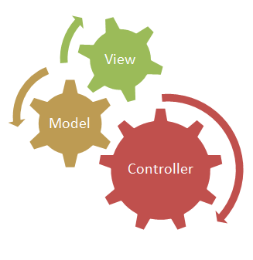

Módulo 3: La Edad Media
OOP
MySQL
MVC & Frameworks
API & REST

Slide 3
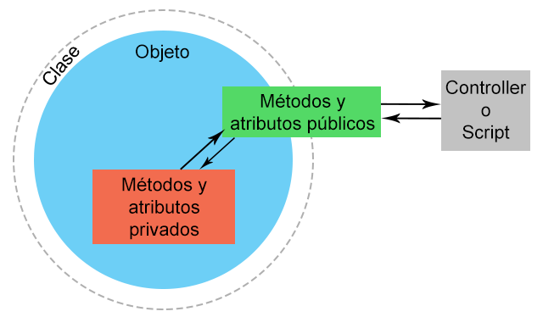
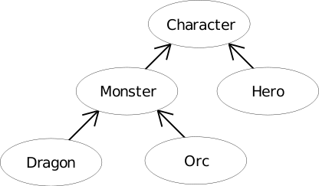
PHP - Objetos
Clases
Visibilidad
Atributos
Métodos
Herencia

Slide 4
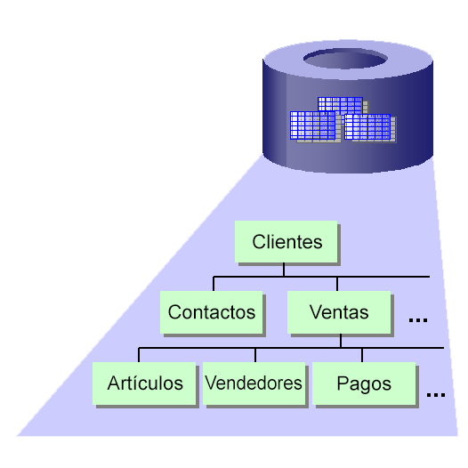
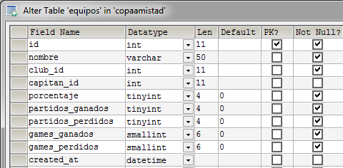
MySQL - Estructuras
Base de datos (DB)
Tablas
Columnas
Tipos de datos
.

Slide 5
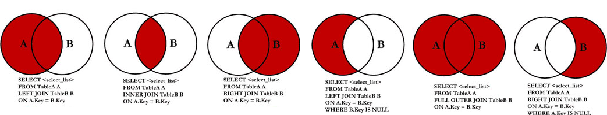
MySQL - Consultas & CRUD
INSERT INTO [tabla] ([campos]) VALUES ([valores])
SELECT [campos] FROM [tabla] WHERE [condiciones]
UPDATE [tabla] SET [campo] = [valor] WHERE [cond]
DELETE FROM [tabla] WHERE [condiciones]
JOINS:

Slide 6
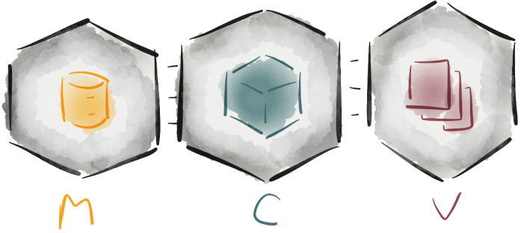
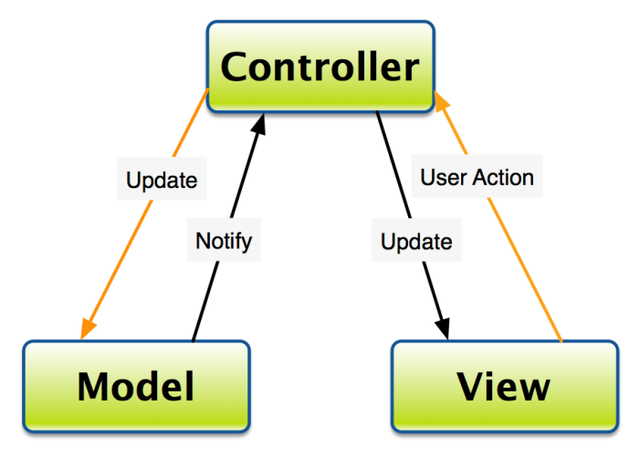
Frameworks – Model-View-Controller
Model
Clases
Representan las estructuras de datos
Controller
Intermediario. Interpreta y ‘‘traduce’’
View
HTML
Presentación al usuario
Información organizada

Slide 7
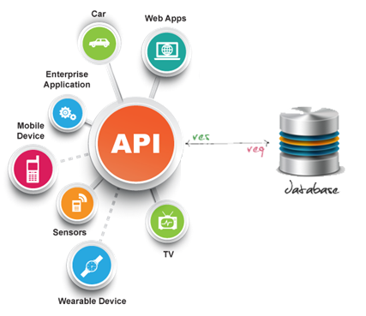
API (Application Program Interface)
Cross-platform
Independencia
Desacoplamiento
Seguridad
Cuello de botella

Slide 8

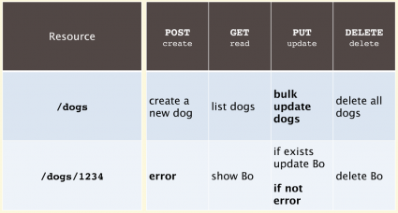
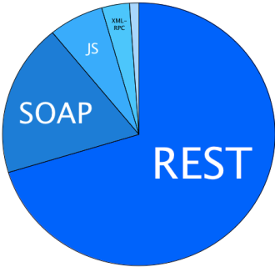
RESTful APIs (Representational State Transfer)

